Slide 1
Modelo Entidade Relacionamento
Prof. Saulo Santos / Prof. Caique Zaneti
MER, Cardinalidade e Exercícios Práticos

Slide 2
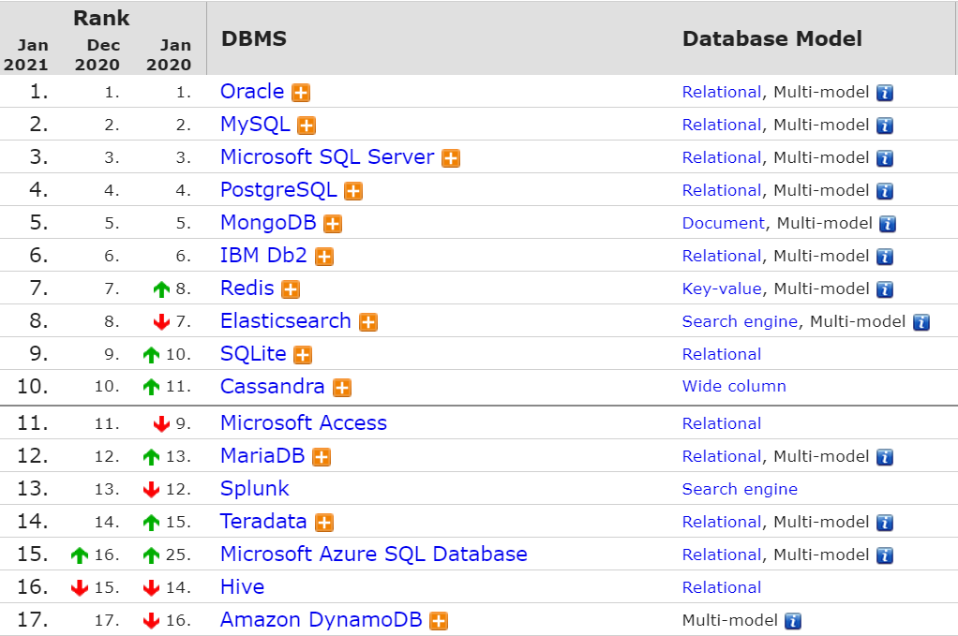
Ranking de Banco de Dados mais utilizados
Fonte: https://db-engines.com/en/ranking

Slide 3
Carreira DBA
Desenvolvedor – Dba especialista em conceitos de melhorias de consultas e execuções (tunning). Possui expertise maior no acompanhamento e sugestões de desenvolvimento no banco de dados.
Infraestrutura – Dba especialista no desenho de soluções envolvendo hardware e armazenamento (storage). Possui afinidade no desenho de projetos de alta disponibilidade e grandes cargas de processamento.

Slide 4
Banco de Dados Relacional
Um banco de dados relacional é um banco de dados que modela os dados de uma forma que eles sejam percebidos pelo usuário como tabelas, ou mais formalmente relações.
Exemplo de um Sistema Relacional:
Oracle
SQL Server
MySQL

Slide 5
Banco de Dados Não Relacional
Um banco de dados não-relacional é um banco de dados que não usa o esquema de tabela de linhas e colunas encontrado na maioria dos sistemas de banco de dados tradicionais.
Exemplo de um Sistema não Relacional:
Mongo DB

Slide 6
O que os Sistemas de Banco de Dados relacionais tem em comum?

Slide 7
Resposta:
Linguagem SQL

Slide 8
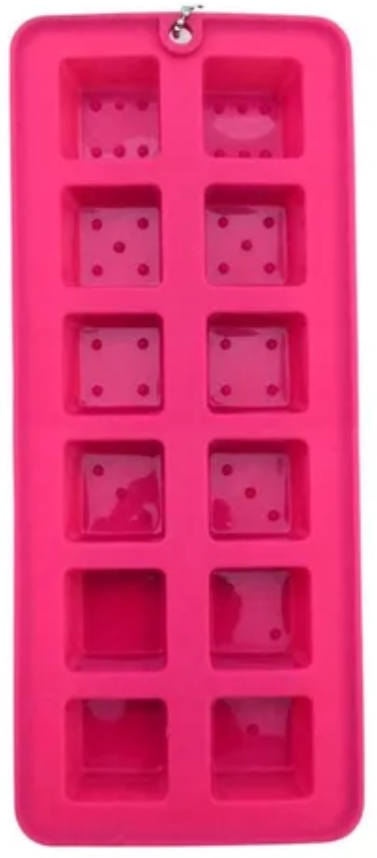
Modelagem de Dados
Uma grande parte dos sistemas de bancos de dados desenvolvidos recentemente ainda é relacional, devido ao fato de que, nestes sistemas, o acesso aos dados é mais rápido, eficiente, além de ser baseado em noções simples e intuitivas.

Slide 9
Modelagem de Dados
Num sistema relacional:
Os dados são organizados e visualizados na forma de tabelas;
É possível gerar novas tabelas a partir das antigas;
As tabelas são ligadas através de relações entre os dados.

Slide 10
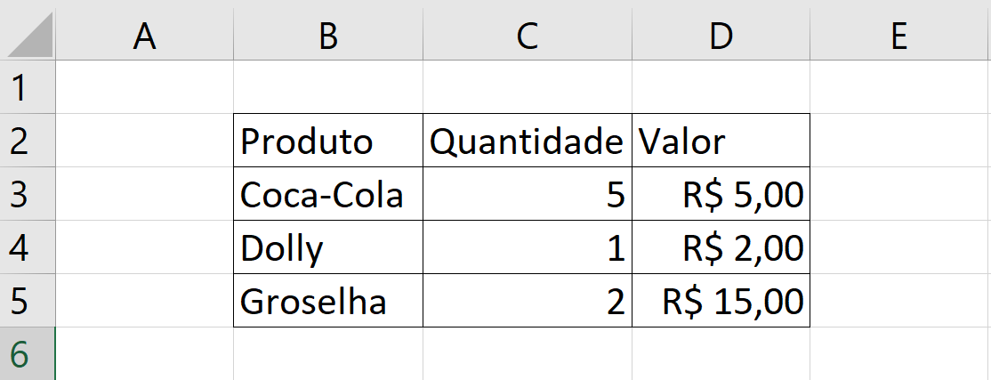
Conceitos básicos
O elemento fundamental de um banco de dados relacional é a tabela. Uma tabela é um elemento do banco de dados que consiste num conjunto de dados dispostos em forma de linhas com conjuntos idênticos de propriedades (registros). Os valores associados aos registros da tabela aparecem em colunas (campos).
Campo
Registro
Atributo
Tabela

Slide 11
Conceitos básicos
Um banco de dados é um conjunto de tabelas relacionadas.
Uma tabela é um conjunto de informações sobre uma entidade dispostas em forma de linhas e colunas. No caso, a entidade em questão é Produto.
Um registro é uma linha da tabela, ou seja, representa todas as informações de uma entidade em particular.
Um campo é uma coluna da tabela, ou seja, representa uma das informações do registro (funcionário).
A interseção entre a linha e a coluna de uma tabela é chamada atributo e representa o valor de um campo. "Antonio José da Silva", por exemplo, é um valor do campo "Nome" de um registro da tabela.

Slide 12
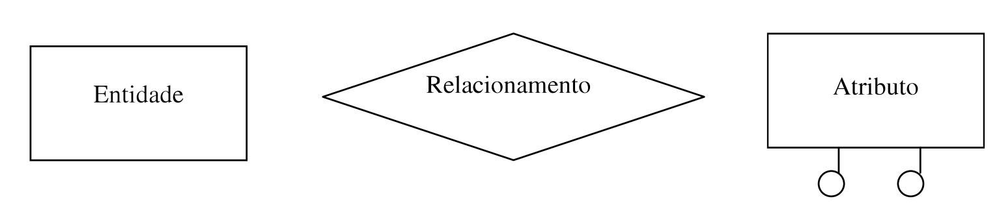
Conceitos básicos
Representação gráfica:

Slide 13

Relações
Há três tipos fundamentais de relações entre tabelas dentro de um modelo relacional:
Relações 1 x 1: Requerem a existência de um e somente um registro em uma tabela relacionada, relacionado a um único registro da tabela primária.

Slide 14
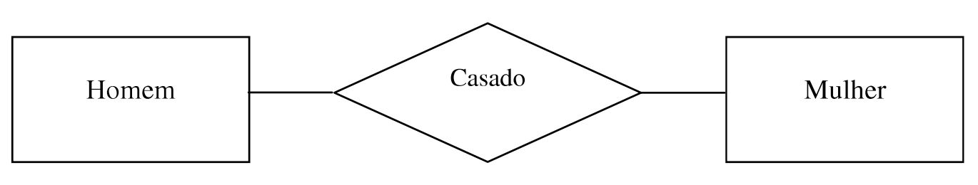
Relações
Representação Grafica 1:1

Slide 15

Relações
Relações 1 x N: Permitem a existência de mais de um registro na tabela relacionada, relacionados a um único registro da tabela primária. Um exemplo é a relação entre a tabela "Cargos" e a tabela "Funcionários": UM cargo pode ser ocupado por VÁRIAS pessoas.

Slide 16
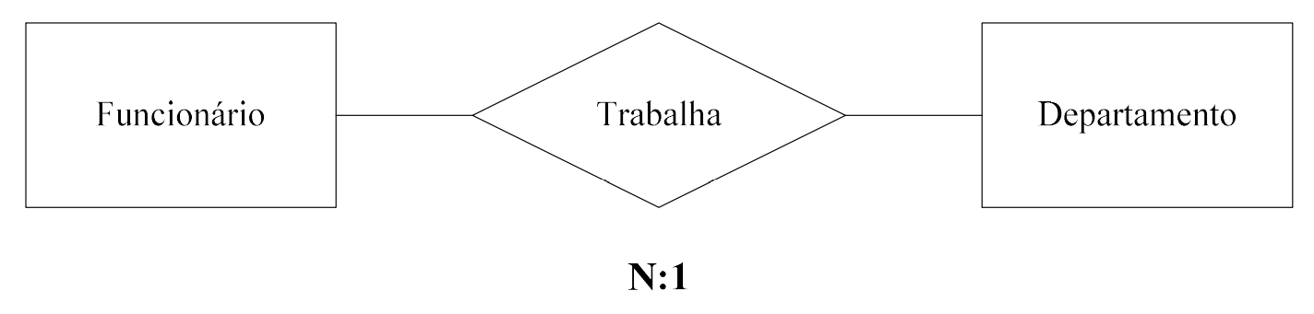
Relações
Representação Grafica N:1

Slide 17

Relações
Relações N x N: Não são relações diretas entre duas tabelas, já que requerem uma tabela intermediária, conhecida como tabela de relação, para manter os valores relacionados de ambas as tabelas. Para exemplificar, vamos pensar em outra situação, o relacionamento entre PRODUTOS E EMPRESAS FORNECEDORAS de uma determinada loja: um produto pode ter vários fornecedores, assim como, um fornecedor pode fornecer vários produtos, ou seja, VÁRIOS produtos podem ser fornecidos por VÁRIOS fornecedores. Para resolver o problema, cria-se uma tabela intermediária contendo o código do produto e o código da empresa fornecedora. Essa tabela sim, teria uma relação de 1 x N com as tabelas de produtos e empresas fornecedoras.

Slide 18
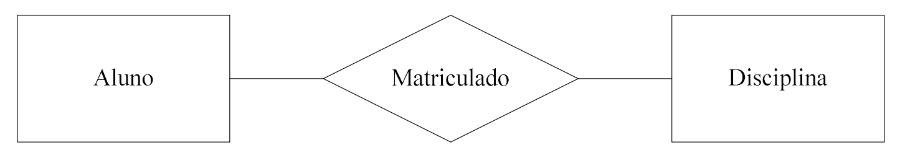
Relações
Representação Grafica N:N

Slide 19
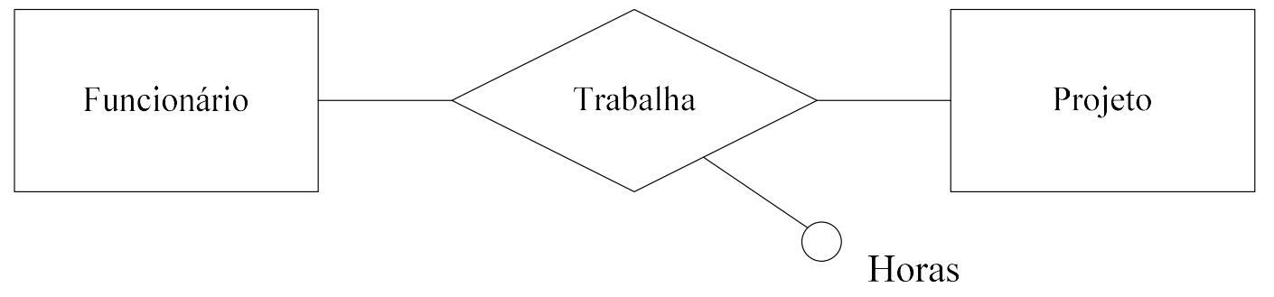
Relações
Representação Grafica N:N com atributo

Slide 20
Relações – Quando Usar?
Você sabe quando usar um relacionamento do tipo 1:N ou N:N? Optar pelo tipo incorreto pode impactar diretamente no negócio. Portanto, a decisão por qual usar deve ser tomada com cuidado na fase de modelagem.
Relacionamentos do tipo 1:N (um para muitos) ocorrem quando uma ocorrência de uma entidade pode se relacionar com várias ocorrências de outra entidade. No contexto do banco de dados isso significa que para um registro em uma tabela podem existir vários registros relacionados em outra.

Slide 21
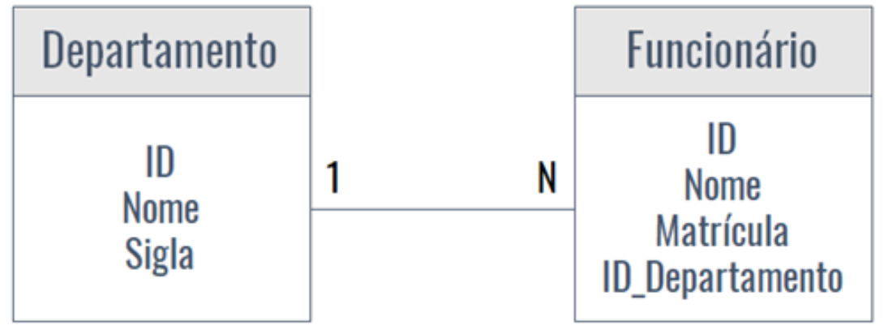
Relações – 1:N
Um departamento possuí vários funcionários, porém um funcionário possuí apenas um departamento.

Slide 22
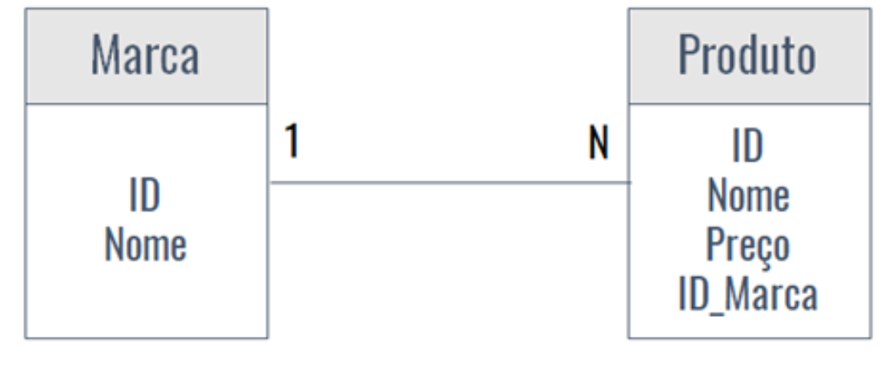
Relações – 1:N
Uma marca possuí vários produtos, porém um produto pertence a apenas uma marca.

Slide 23
Relações – N:N
Os relacionamentos do tipo N:N (muitos para muitos) ocorrem quando vários registros de uma tabela se relacionam a vários registros de outra. Ou seja, em nenhum dos lados há exclusividade no relacionamento.
Diferente do que ocorre no 1:N, nessas situações não é possível que uma tabela tenha uma referência direta à outra, pois isso indicaria que cada registro está relacionado unicamente a um da outra tabela.

Slide 24
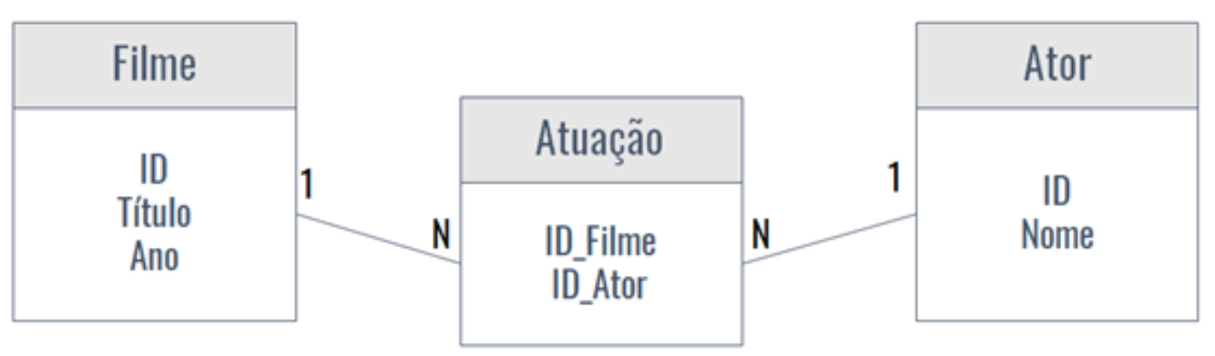
Relações – N:N
Um filme pode ter vários atores e um ator pode participar de vários filmes.

Slide 25
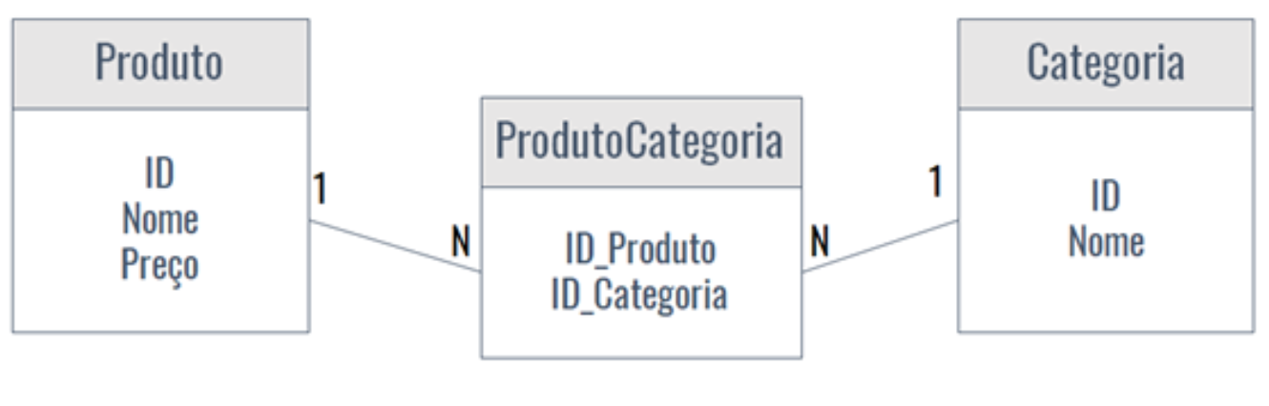
Relações – N:N
Um produto pode pertencer a várias categorias e uma categoria pode conter vários produtos.

Slide 26
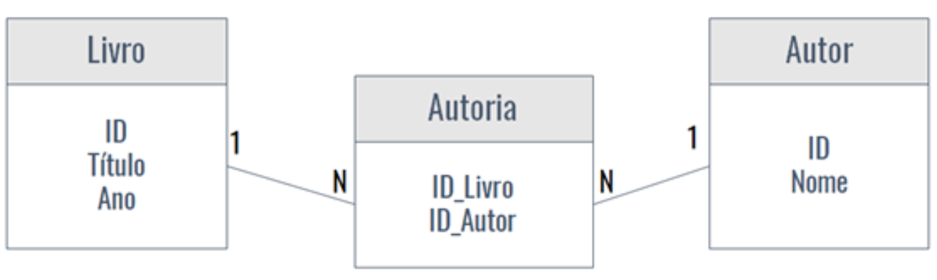
Relações – N:N
Um livro pode ter vários autores e um mesmo autor pode produzir vários livros.

Slide 27
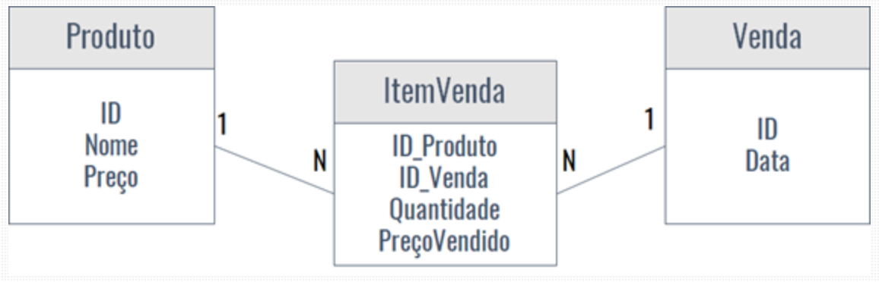
Relações – N:N
Há casos também em que a tabela intermediária pode ter dados adicionais, além das chaves estrangeiras.

Slide 28
Relações – N:N
Esses dois tipos de relacionamento são muito comuns e às vezes podem ser confundidos, o que pode causar problemas no futuro. Por exemplo, imagine que no momento da modelagem do sistema a relação entre produtos e categorias foi modelada como 1:N, em que um produto só pertencia a uma categoria. Mais à frente viu-se a necessidade de vincular um mesmo produto a várias categorias e o sistema não suportava essa situação.

Slide 29
bis später

